Slide 1
Rekodavi
Tilakatsaus 9.6.21

Slide 2
Viime palaverin jälkeen olemme...
Testauspalvelin on toiminnassa
Päästään aloittamaan testaamiset
Järjestelmätestaussuunnitelma on hyväksytty
Ryhmällä on pääsy tuotantopalvelimelle
Käyttöliittymää ja lähdekoodia paranneltu
Lisätty virheilmoituksia
Lisättyä dataa voi poistaa käyttöliittymästä
Käyttöliittymässä hakutulokset nollaantuu kun kieltä vaihtaa, hakuehtojen valinnat pysyy valittuna

Slide 3
Seuraavaan palaveriin mennessä aiomme...
Suorittaa järjestelmätestaukset
Aloittaa käytettävyystestausta

Slide 4
Ajankäyttö
Kokonaisuudessa projektiryhmällä mennyt aikaa noin 1080 tuntia josta 985 varsinaiseen projektiin.
Yhteensä puuttuu 83 tuntia 10 op suoritukseen

Slide 5
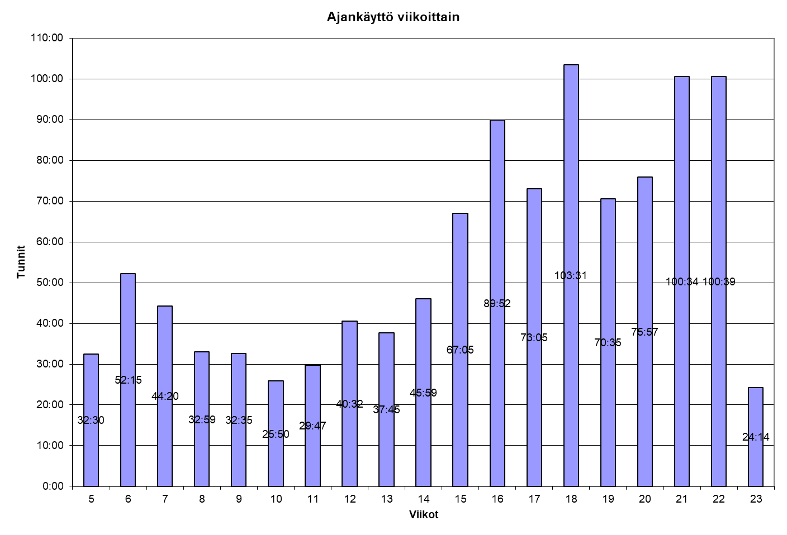

Slide 6
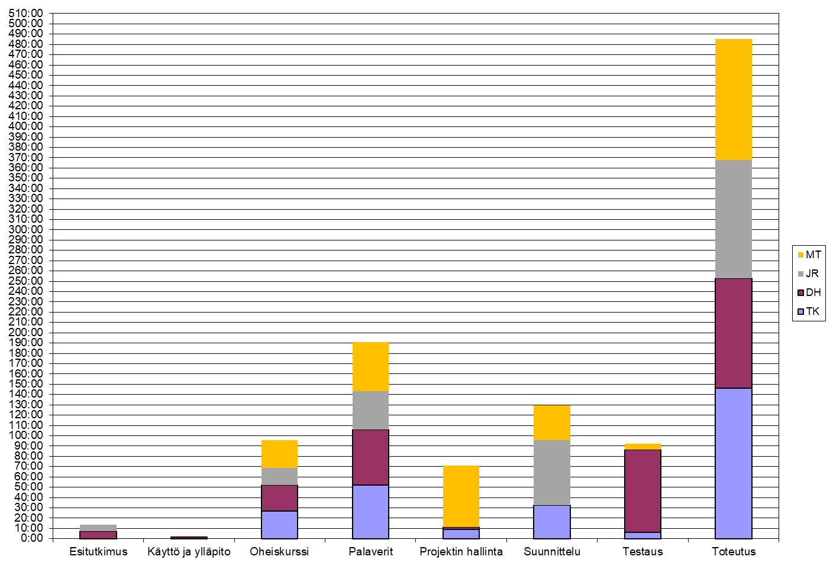

Slide 7
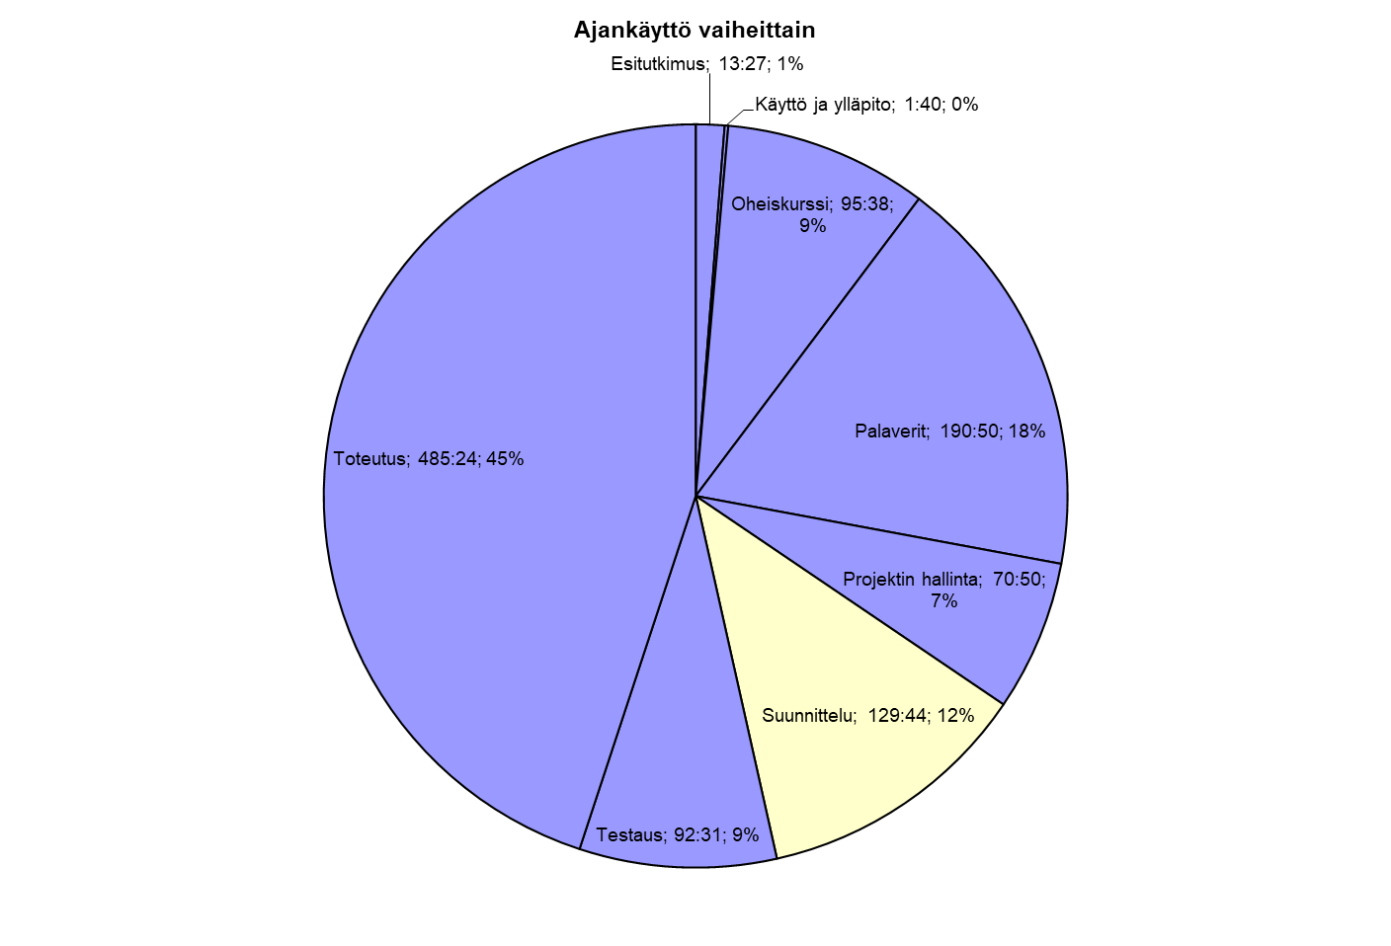

Slide 8
Projektin päättämiseen liittyviä asioita
“Sovelluksen ja dokumentoinnin valmistumisesta ja hyväksymisestä sekä niiden aikataulusta sovitaan.”
“Koodien, ajokelpoisten ohjelmien ja dokumenttien salattavista osista tulee sopia.”
“Tuleeko sovelluksen ja dokumenttien vanhempia versioita säilyttää ja liittää myös projektidokumentaatioon?”
Kodavilla vanhempia versioita säilytettiin seuraavista projektin osista: käyttöliittymähahmotelmat, käytetyt testaussuunnitelmat, sovelluksen edellisiä versioita sekä suunnitelmavaiheen vaatimusmäärittely.
“Projektilausuntojen, -todistusten ja -laskun toimittamisaikataulusta sovitaan.”

